Slide 1
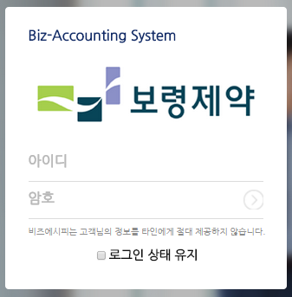
법인카드 결재시스템
시연
2015. 02.25

Slide 2

법인카드 결재 Process Flow
VAN
G/W
E-Accounting 시스템
ERP 시스템
외부
사용부서
사용부서/합의부서
예산부서
발행부서/회계팀
수신
시스템
법인카드,조직,거래처,회계세부계정
인터페이스
ERP
DB
카드
거래
내역
E-Accounting
DB
전표정보
인터페이스
1.1.0
심포지움/
공용카드상신요청
인사,공정거래규약 정보
1.3.1
전표발행
재품의
인터페이스
메일발송
1.1.1
일반/대체/비서
심포지움 상신
승인
1.1.3
1차예산부서
결재
No
매주(수)
익월2일
상신취소
Yes
영업본부
마케팅본부
승인
승인전표
No
반려
Yes
Yes
1.1.2
준법경영팀
결재
1.1.4
2차예산부서
결재(최종)
첨부파일
DB
승인
반려
승인
반려
Yes
Yes
승인취소
카드결재 승인정보

Slide 3
법인카드 비용처리 시연 시나리오 1
결재라인 | 프로세스 | 매뉴화면 | 시나리오 | 처리자
상신 |  | 상신 결재중문서 완료문서 | 세미나비 100만원미만 | 영업사원
1차결재 |  | 결재할문서 완료문서 | 승인 | 준법경영팀원
2차결재 |  | 결재할문서 완료문서 | 승인 | 담당PM
3차결재 |  | 결재할문서 완료문서 | 승인 | MKT팀장
4차결재
전표완료 |  |  | 전표발행 전
품의서상신
결재
결재
예경수 13032 경기AI/AA팀
김용진 08043 준법경영팀
이한웅 08063 AI/AA MKT팀
오세현 97032 AI/AA MKT팀장
김선재 14080 마케팅본부장
김선영 09134 인천AI/AA팀 (100만원이상
결재

Slide 4
법인카드 비용처리 시연 시나리오 2
결재라인 | 프로세스 | 매뉴화면 | 시나리오 | 처리자
상신 |  | 상신 결재중문서 반려문서 | 현업및일반경비 20만원~ 200만원↓ 재품의 | PC팀원
1차결재 |  | 결재할문서 완료문서 | 승인 / 승인 | 업무팀장
2차결재 |  | 결재할문서 완료문서 | 반려 / 승인 | 업무부장
3차결재
전표완료 |  |  | 전표발행 전
품의서상신
반려문서
재품의
결재
결재
결재
결재
20만원이상
김종윤 04139 수출팀
박재록 96008 수출팀장
최성원 14028 글로벌사업본부장
20만원 미만
한응일 93043 PC팀
최성현 03053 업무팀장
강장원 99124 업무부장

